Slide 1


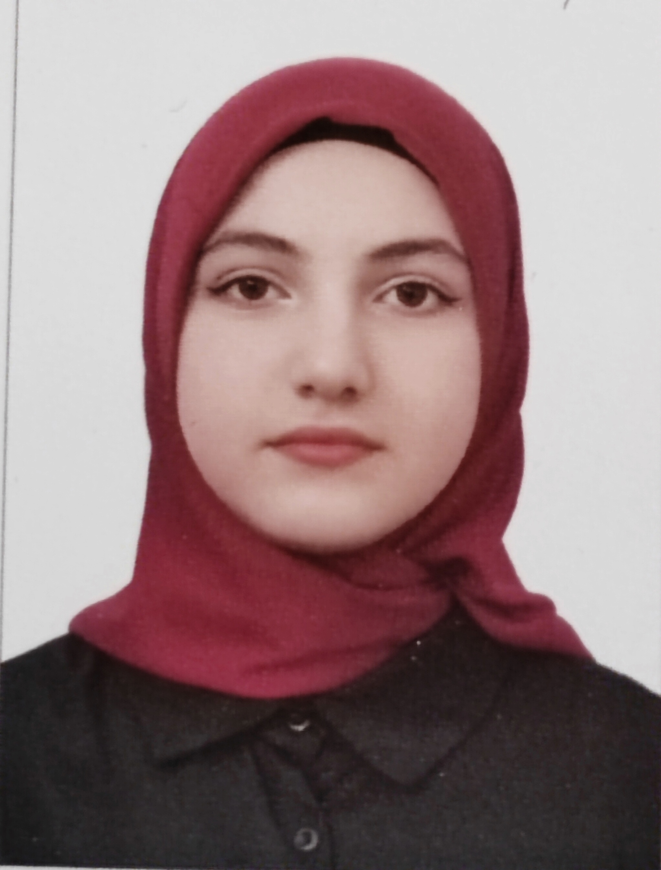
ФГБОУ ВО “Чеченский государственный университет им. А.А.Кадырова”
Филологический факультет
Портфолио бакалавра
ФИО: Батаева Мадина Умаровна
Форма обучения: Очная
Направление подготовки:Филология
Профиль: Зарубежная филология

Slide 2

ПРИКАЗЫ
Приказ о зачислении №86/06-19 от 29.07.2023
Переводной на 2 курс
Переводной на 3 курс
Переводной на 4 курс

Slide 3
ПУБЛИКАЦИИ В НАУЧНЫХ ИЗДАНИЯХ, НАУЧНЫЕ СТАТЬИ
Научные труды, участие в конференциях, научные статьи за период обучения
№ п/п | Наименование работы, ее вид | Выходные данные* | Соавторы
1.
2.
3.
4.
* - Оформляются в соответствии с ГОСТ 7.1-2003

Slide 4
РЕЗУЛЬТАТЫ ПРОМЕЖУТОЧНОЙ АТТЕСТАЦИИ
Оценки, полученные на экзаменах и зачетах
№ п/п | Наименование дисциплины | Оценка
 | 1 семестр
1. | Введение в нахское языкознание | хорошо
2. | Современный чеченский язык | хорошо
3. | ПКАЯ | хорошо
4 | Введение в языкознание | хорошо
5. | Основы филологии | зачет
6. | ОРГ | зачет
7. | История ЧР | зачет
8. | ЧТКЭ | зачет
9. | Иностранный язык | зачет
10. | ФКИС | зачет
11.

Slide 5
РЕЗУЛЬТАТЫ ПРОМЕЖУТОЧНОЙ АТТЕСТАЦИИ
Оценки, полученные на экзаменах и зачетах
№ п/п | Наименование дисциплины | Оценка
 | 2 семестр
1. | ПКАЯ | хорошо
2. | Современный чеченский язык | хорошо
3. | История | хорошо
4 | БЖД | зачет
5. | Иностранный язык | зачет
6. | Введение в спецфилологию | зачет
7. | История чеченской литературы | зачет
8. | ФКИС | зачет
9. | ЧУНТ | зачет
10. | Современный русский язык и к.р. | зачет
11.

Slide 6
РЕЗУЛЬТАТЫ ПРОМЕЖУТОЧНОЙ АТТЕСТАЦИИ
Оценки, полученные на экзаменах и зачетах
№ п/п | Наименование дисциплины | Оценка
 | 3 семестр
1. | История чеченской литературы | хорошо
2. | ИЧЯСД | хорошо
3. | ПКАЯ | хорошо
4 | Введение в теорию коммуникации | зачет
5. | ОВП | зачет
6. | Иностранный язык | зачет
7. | ФКИС | зачет
8. | Правоведение | зачет
9. | Педагогика и психология | зачет
10. | История зарубежной литературы | зачет
11.

Slide 7
РЕЗУЛЬТАТЫ ПРОМЕЖУТОЧНОЙ АТТЕСТАЦИИ
Оценки, полученные на экзаменах и зачетах
№ п/п | Наименование дисциплины | Оценка
 | 4 семестр
1. | История чеченской литературы | хорошо
2. | История зарубежной литературы | хорошо
3. | Иностранный язык | хорошо
4 | Философия | зачет
5. | ФКИС | зачет
6. | ПКАЯ | зачет
7. | Современный чеченский язык | зачет
8. | Информатика | зачет
9. | ИЛУ | зачет
10. | Экономика | зачет
11. | Сопоставление грамматики англ. и чеч. языков | зачет

Slide 8
РЕЗУЛЬТАТЫ ПРОМЕЖУТОЧНОЙ АТТЕСТАЦИИ
Оценки, полученные на экзаменах и зачетах
№ п/п | Наименование дисциплины | Оценка
 | 5 семестр
1. | ПКАЯ | хорошо
2. | МПЧЯ | хорошо
3. | МПАЯ | зачет
4 | Лингвистический анализ худ. текста | зачет
5. | Современный чеченский язык | зачет
6. | ФКИС | зачет
7. | История чеченской литературы | зачет
8. | МПЧЛ | зачет
9. | Риторика | зачет
10. | ПГАЯ | зачет
11.

Slide 9
РЕЗУЛЬТАТЫ ПРОМЕЖУТОЧНОЙ АТТЕСТАЦИИ
Оценки, полученные на экзаменах и зачетах
№ п/п | Наименование дисциплины | Оценка
 | 6 семестр
1. | ПКАЯ | хорошо
2. | История чеченской литературы | хорошо
3. | Современный чеченский язык | хорошо
4 | Теории литературы | хорошо
5. | Лексикология | зачет
6. | Стилистика англ. языка | зачет
7. | ФКИС | зачет
8. | Домашнее чтение | зачет
9. | ПГАЯ | зачет
10. | Основы меж. коммуникации | зачет
11. | История зарубежной литературы | зачет

Slide 10
РЕЗУЛЬТАТЫ ПРОМЕЖУТОЧНОЙ АТТЕСТАЦИИ
Оценки, полученные на экзаменах и зачетах
№ п/п | Наименование дисциплины | Оценка
 | 7 семестр
1.
2.
3.
4
5.
6.
7.
8.
9.
10.
11.

Slide 11
РЕЗУЛЬТАТЫ ПРОМЕЖУТОЧНОЙ АТТЕСТАЦИИ
Оценки, полученные на экзаменах и зачетах
№ п/п | Наименование дисциплины | Оценка
 | 8 семестр
1.
2.
3.
4
5.
6.
7.
8.
9.
10.
11.

Slide 12
ВЫПОЛНЕННЫЕ КУРСОВЫЕ РАБОТЫ (ПРОЕКТЫ) ПРИ НАЛИЧИИ
Наименование дисциплины | Наименование курсовой работы (проекта) | Оценка
1.
2.
3.
4

Slide 13
Участие в общественно-значимых мероприятиях международного уровня

Slide 14
Участие в общественно-значимых мероприятиях всероссийского уровня

Slide 15
Участие в общественно-значимых мероприятиях республиканского уровня

Slide 16
УЧАСТИЕ В НАУЧНО-ПРАКТИЧЕСКИХ КОНФЕРЕНЦИЯХ
Основные тезисы работы были представлены на
научно-практических конференциях:
№ п/п | Наименование работы, ее вид | Выходные данные* | Соавторы
1.
2.
* - Оформляются в соответствии с ГОСТ 7.1-2003

Slide 17
УЧАСТИЕ В НАУЧНО-ПРАКТИЧЕСКИХ КОНФЕРЕНЦИЯХ
№ п/п | Наименование работы, ее вид | Выходные данные* | Соавторы
1.
2.
* - Оформляются в соответствии с ГОСТ 7.1-2003

Slide 18
СТРУКТУРА ВКР (НКР)
СОДЕРЖАТЕЛЬНАЯ ЧАСТЬ ВКР (НКР) РАЗДЕЛЕНА НА ____ ГЛАВ(Ы),
СТРУКТУРИРОВАННЫЕ В СООТВЕТСТВИИ С ЛОГИКОЙ РАСКРЫТИЯ ТЕМЫ И РЕШЕНИЯ
ПРОБЛЕМЫ ИССЛЕДОВАНИЯ
______________________________________________________
______________________________________________________
______________________________________________________

Slide 19
Участие в общественной жизни университета

